Slide 1
Capítulo 7: Capa de transporte
Introducción a redes
Notes:
Programa de Cisco Networking Academy
Introducción a redes
Capítulo 7

Slide 2
Capítulo 7
7.1 Protocolos de la capa de transporte
7.2 TCP y UDP
7.3 Resumen
Notes:
Capítulo 5

Slide 3
Capítulo 7: Objetivos
Describa el propósito de la capa de transporte en la administración del transporte de datos en la comunicación de extremo a extremo.
Describa las características de los protocolos TCP y UDP, incluidos los números de puerto y sus usos.
Explique la forma en que los procesos de establecimiento y finalización de sesión TCP promueven una comunicación confiable.
Explique la forma en que se transmiten las unidades de datos del protocolo TCP y se acusa recibo de estas para garantizar la entrega.
Explicar los procesos de cliente UDP para establecer la comunicación con un servidor.
Determine cuáles son las transmisiones más adecuadas para aplicaciones comunes: las transmisiones TCP de alta confiabilidad o las transmisiones UDP no garantizadas.

Slide 4
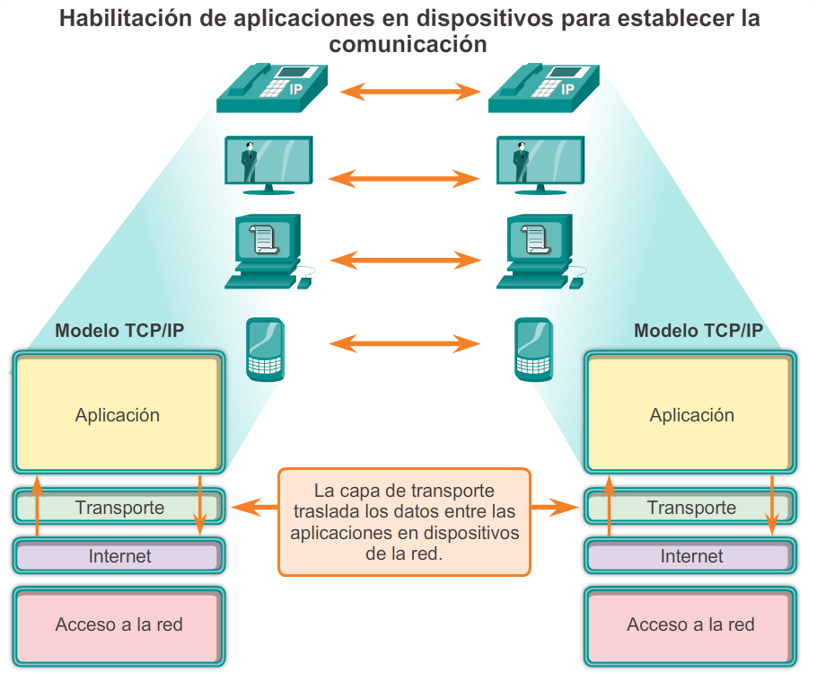
El rol de la capa de transporte
Notes:
Capítulo 7
7.1.1

Slide 5
Transporte de datos Función de la capa de transporte
La capa de transporte es responsable de establecer una sesión de comunicación temporal entre dos aplicaciones y de transmitir datos entre ellas. TCP/IP utiliza dos protocolos para lograrlo:
Protocolo de control de transmisión (TCP)
Protocolo de datagramas de usuario (UDP)
Principales responsabilidades de los protocolos de la capa de transporte
Rastreo de comunicación individual entre aplicaciones en los hosts de origen y destino
División de los datos en segmentos para su administración y reunificación de los datos segmentados en streams de datos de aplicación en el destino
Identificación de la aplicación correspondiente para cada stream de comunicación
Notes:
7.1.1.1 y 7.1.1.2 Función de la capa de transporte

Slide 6
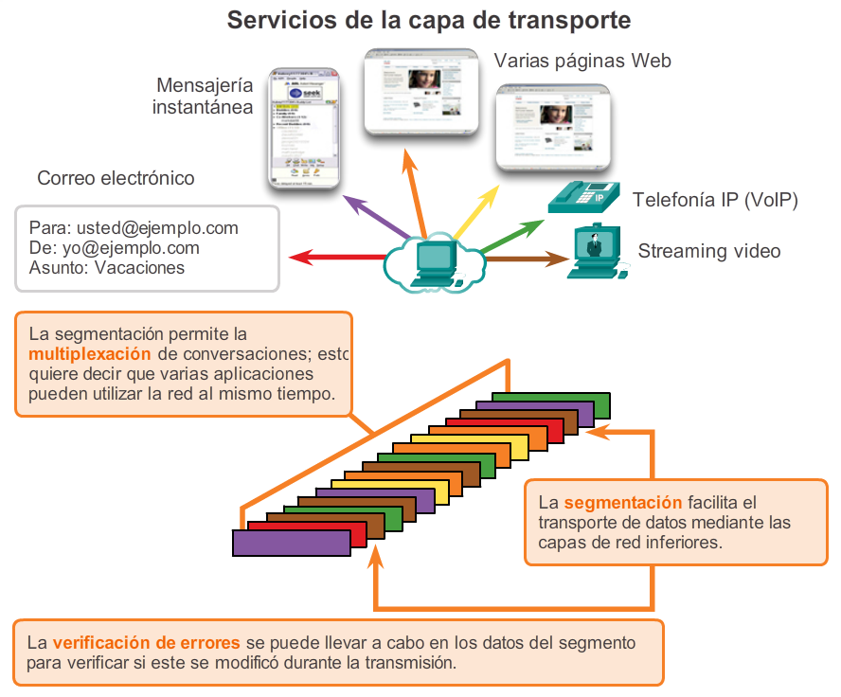
Transporte de datos Multiplexación de conversaciones
Segmentación de los datos
Permite que se entrelacen (multiplexen) varias comunicaciones diferentes de varios usuarios distintos en la misma red en forma simultánea.
Proporciona los medios para enviar y recibir datos durante la ejecución de varias aplicaciones.
Se agrega un encabezado a cada segmento para identificarlo.
Notes:
7.1.1.3 Multiplexación de conversaciones

Slide 7
Transporte de datos Confiabilidad de la capa de transporte
Las diferentes aplicaciones tienen distintos requisitos de confiabilidad de transporte.
TCP/IP proporciona dos protocolos de capa de transporte: TCP y UDP.
Protocolo de control de transmisión (TCP)
Proporciona una entrega confiable que asegura que todos los datos lleguen al destino.
Utiliza el acuse de recibo y otros procesos para asegurar la entrega.
Mayores demandas sobre la red: mayor sobrecarga.
Protocolo de datagramas de usuario (UDP)
Proporciona solo las funciones básicas para la entrega; no proporciona confiabilidad.
Menor sobrecarga.
TCP o UDP
Existe un nivel de equilibrio entre el valor de la confiabilidad y la carga que implica para la red.
Los desarrolladores de aplicaciones eligen el protocolo de transporte según los requisitos de las aplicaciones.
Notes:
7.1.1.4 Confiabilidad de la capa de transporte
7.1.1.5 TCP
7.1.1.6 UDP
7.1.1.7 El protocolo de capa de transporte adecuado para la aplicación en cuestión

Slide 8
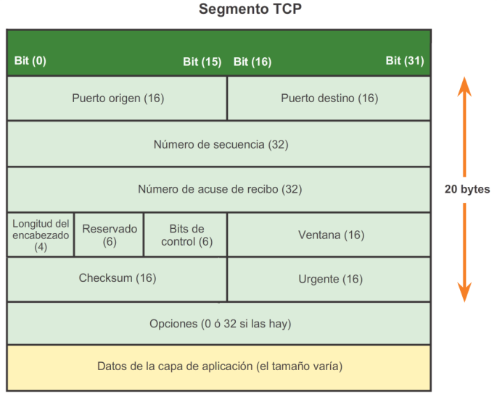
Introducción a TCP y UDP Introducción a TCP
Protocolo de control de transmisión (TCP)
RFC 793
Orientado a la conexión: crea una sesión entre el origen y destino.
Entrega confiable: retransmite datos perdidos o dañados.
Reconstrucción de datos ordenada: numeración y secuenciación de segmentos.
Control del flujo: regula la cantidad de datos que se transmiten.
Protocolo con estado: realiza un seguimiento de la sesión.
Notes:
7.1.2 Introducción a TCP y UDP
7.1.2.1 Introducción a TCP
7.1.2.2 Función de TCP

Slide 9
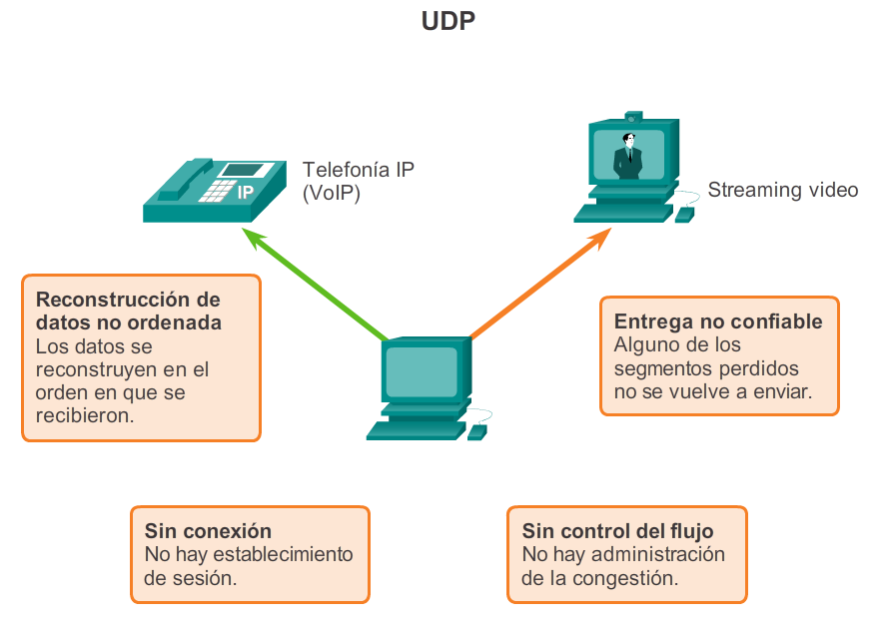
Introducción a TCP y UDP Introducción a UDP
Protocolo de datagramas de usuario (UDP)
RFC 768
Sin conexión
Entrega poco confiable
No hay reconstrucción de datos ordenada
Sin control del flujo
Protocolo sin estado
Aplicaciones que utilizan UDP:
Sistema de nombres de dominio (DNS)
Streaming video
Voz sobre IP (VOIP)
Notes:
7.1.2.3 Introducción a UDP
7.1.2.4 Función de UDP

Slide 10
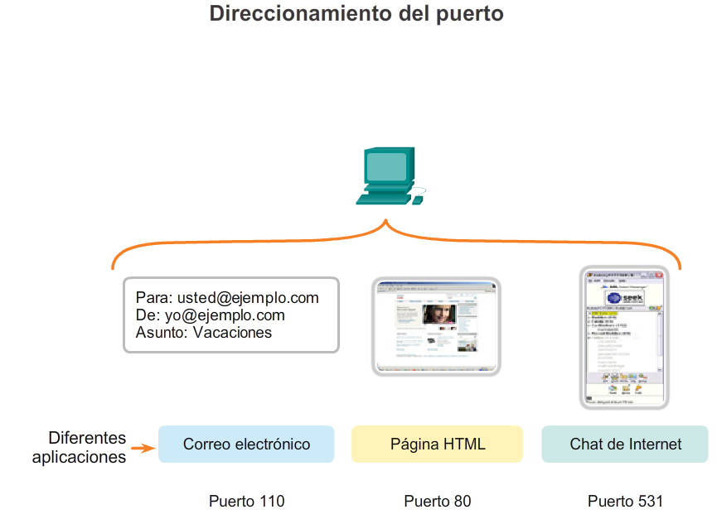
Introducción a TCP y UDP Separación de varias comunicaciones
TCP y UDP utilizan números de puerto para distinguir entre aplicaciones.
Notes:
7.1.2.5 Separación de varias comunicaciones
7.1.2.6 Direccionamiento de puertos TCP y UDP

Slide 11
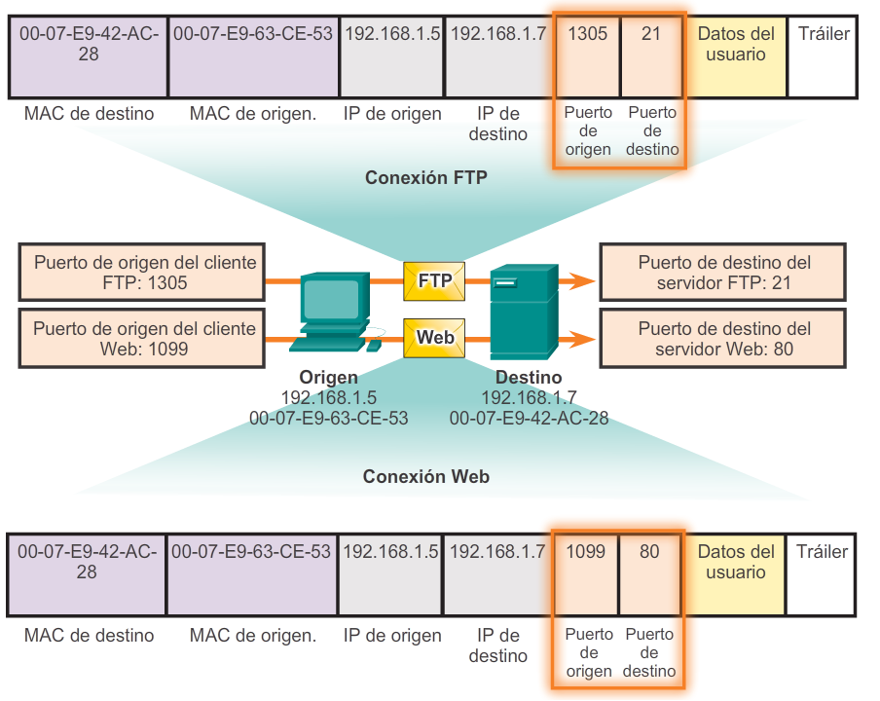
Introducción a TCP y UDP Direccionamiento de puertos TCP y UDP
Notes:
7.1.2.7 Direccionamiento de puertos TCP y UDP

Slide 12
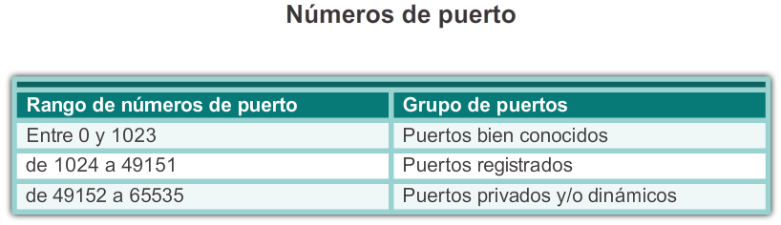
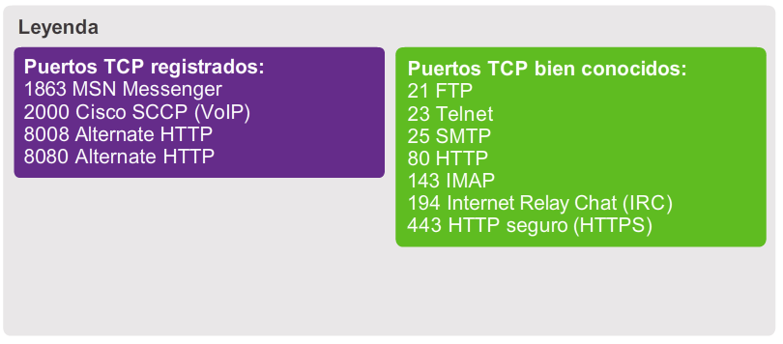
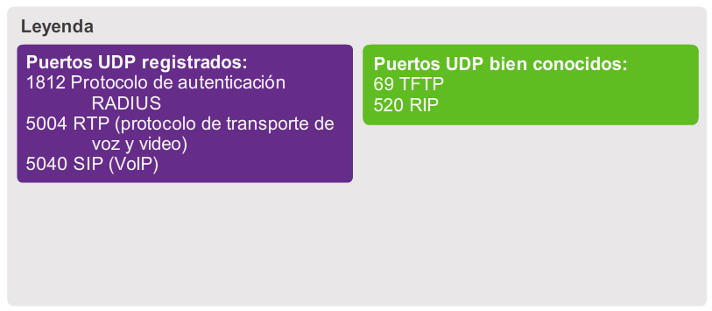
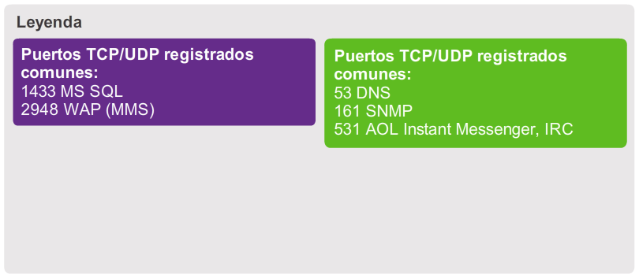
Introducción a TCP y UDP Direccionamiento de puertos TCP y UDP
Notes:
7.1.2.8 Direccionamiento de puertos TCP y UDP (cont.)

Slide 13
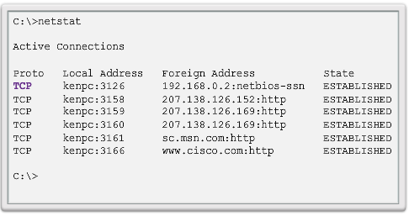
Introducción a TCP y UDP Direccionamiento de puertos TCP y UDP
Netstat
Se utiliza para inspeccionar las conexiones TCP que están abiertas y en ejecución en el host de red.
Notes:
7.1.2.9 Direccionamiento de puertos TCP y UDP (cont.)

Slide 14
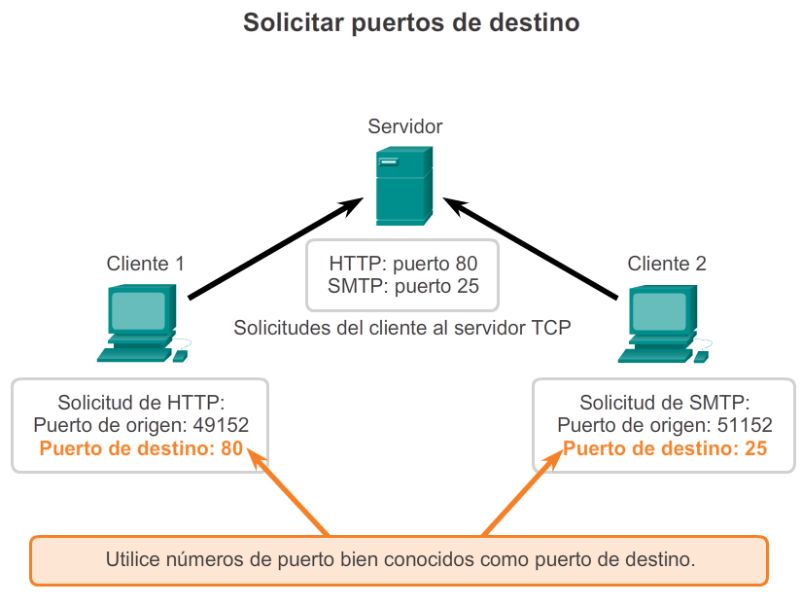
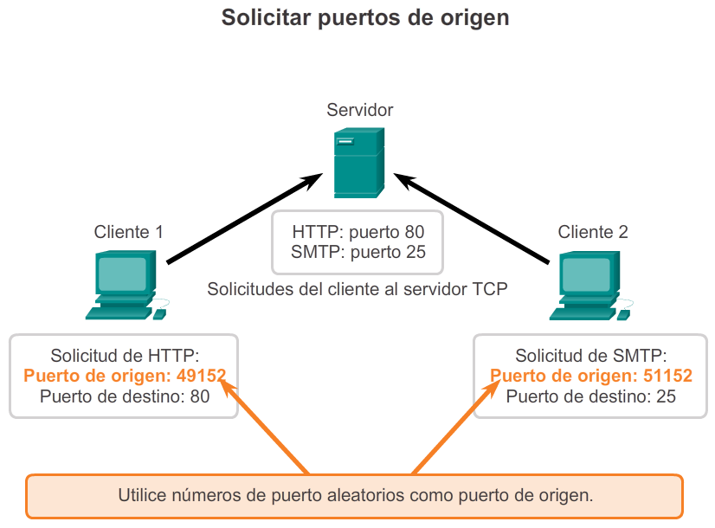
Comunicación TCP Procesos de servidores TCP
Notes:
7.2.1 Comunicación TCP
7.2.1.2 Procesos de servidores TCP

Slide 15
Comunicación TCP Establecimiento y finalización de conexiones TCP
Protocolo de enlace de tres vías
Establece que el dispositivo de destino esté presente en la red.
Verifica que el dispositivo de destino tenga un servicio activo y que acepte solicitudes en el número de puerto de destino que el cliente de origen intenta utilizar para la sesión.
Informa al dispositivo de destino que el cliente de origen pretende establecer una sesión de comunicación en dicho número de puerto.
Notes:
7.2.1.3 Establecimiento y finalización de conexiones TCP

Slide 16
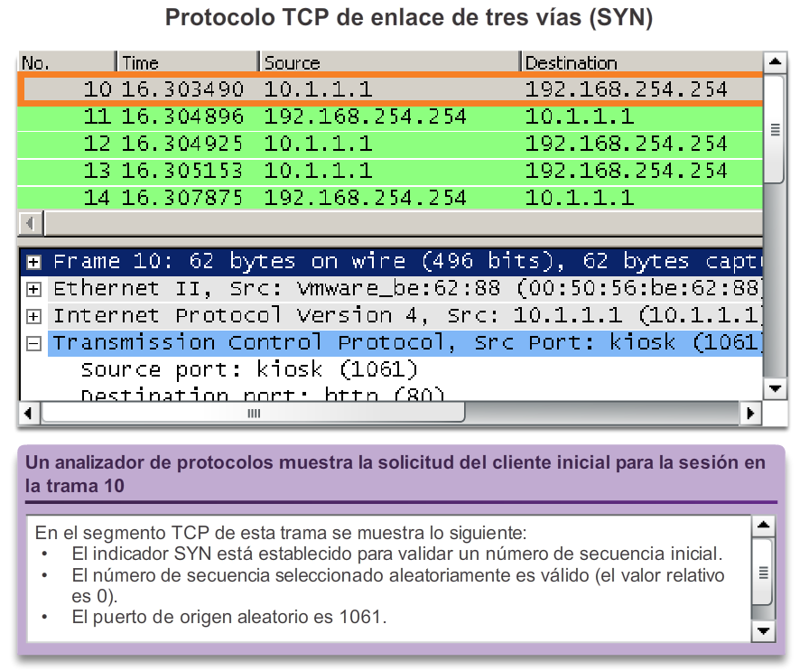
Comunicación TCP SE NECESITA un nuevo gráfico para esta diapositiva y las dos siguientes Protocolo TCP de enlace de tres vías: paso 1
Paso 1: el cliente de origen solicita una sesión de comunicación de cliente a servidor con el servidor.
Notes:
7.2.1.4 Protocolo TCP de enlace de tres vías: paso 1

Slide 17
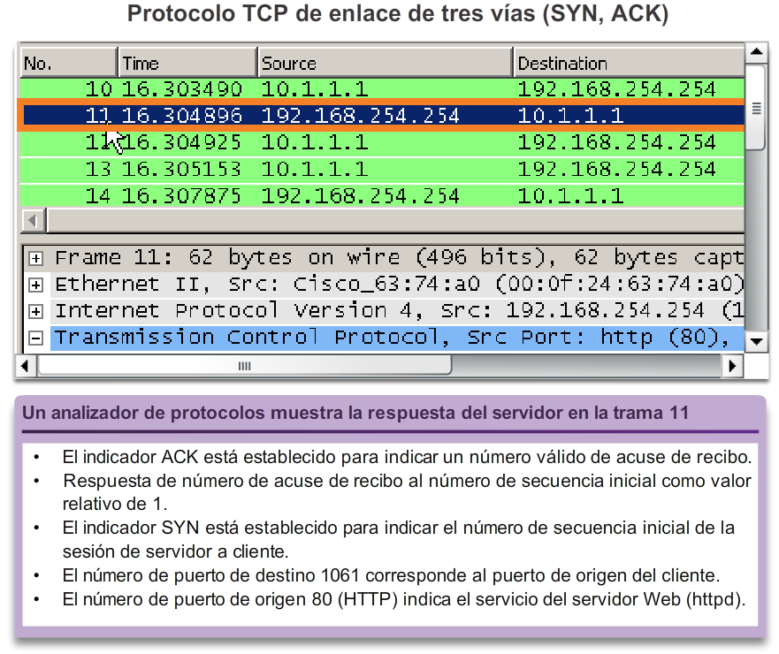
Comunicación TCP Protocolo TCP de enlace de tres vías: paso 2
Paso 2: el servidor reconoce la sesión de comunicación de cliente a servidor y solicita una sesión de comunicación de servidor a cliente.
Notes:
7.2.1.5 Protocolo TCP de enlace de tres vías: paso 2

Slide 18
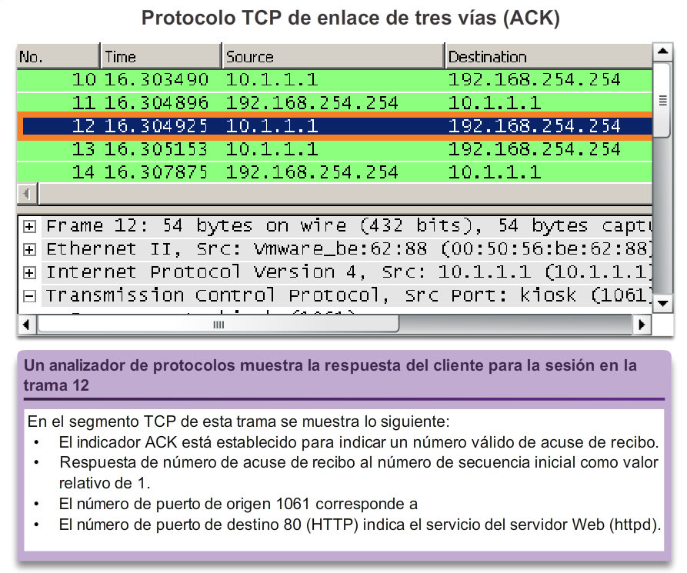
Comunicación TCP Protocolo TCP de enlace de tres vías: paso 3
Paso 3: el cliente de origen reconoce la sesión de comunicación de servidor a cliente.
Notes:
7.2.1.6 Protocolo TCP de enlace de tres vías: paso 3

Slide 19
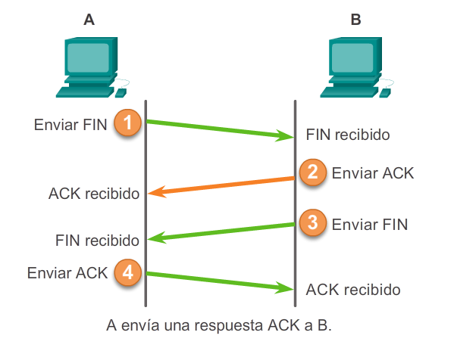
Comunicación TCP Terminación de sesión TCP
Notes:
7.2.1.7 Terminación de sesión TCP

Slide 20
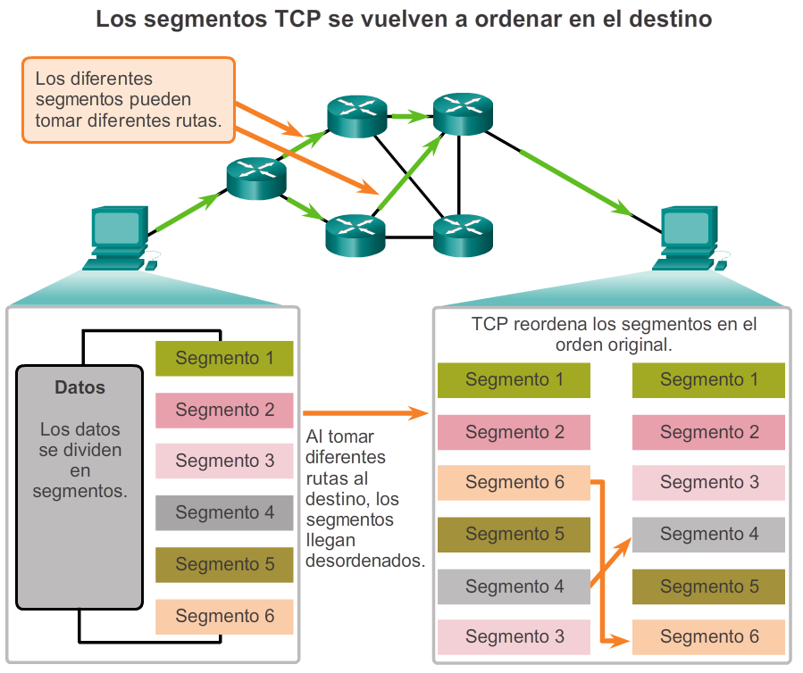
Confiabilidad y control del flujo Confiabilidad de TCP: entrega ordenada
Se utilizan números de secuencia para volver a armar los segmentos en el orden original.
Notes:
7.2.2.1 Confiabilidad de TCP: entrega ordenada

Slide 21
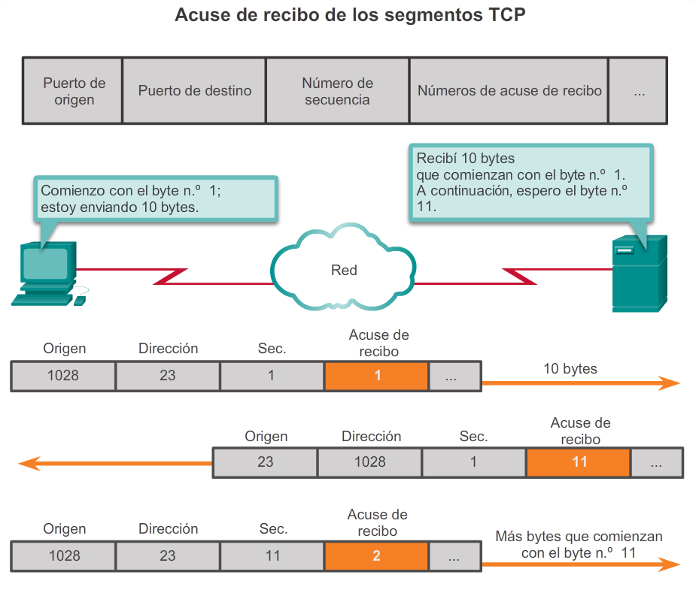
Confiabilidad de TCP: reconocimiento y tamaño de la ventana
El número de secuencia y el número de acuse de recibo se utilizan conjuntamente para confirmar la recepción.
Tamaño de la ventana: cantidad de datos que puede transmitir un origen antes de recibir un acuse de recibo.
Notes:
7.2.2.2 Confiabilidad de TCP: acuse de recibo y tamaño de la ventana

Slide 22
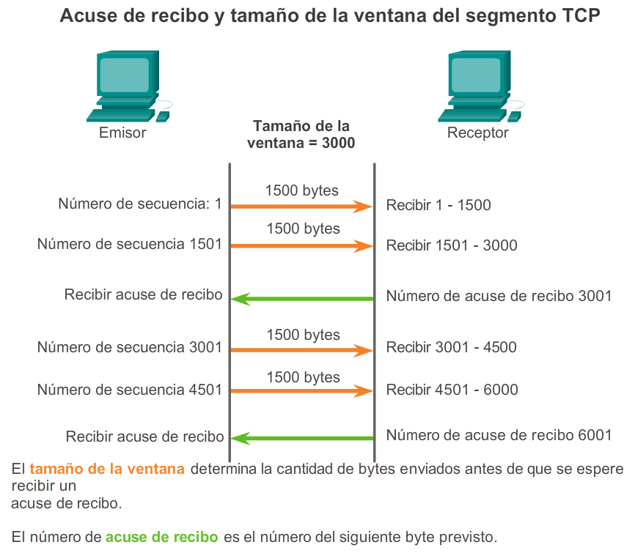
Confiabilidad de TCP y control del flujo Tamaño de la ventana y acuses de recibo
Notes:
7.2.2.4 Control del flujo de TCP: tamaño de la ventana y acuses de recibo

Slide 23
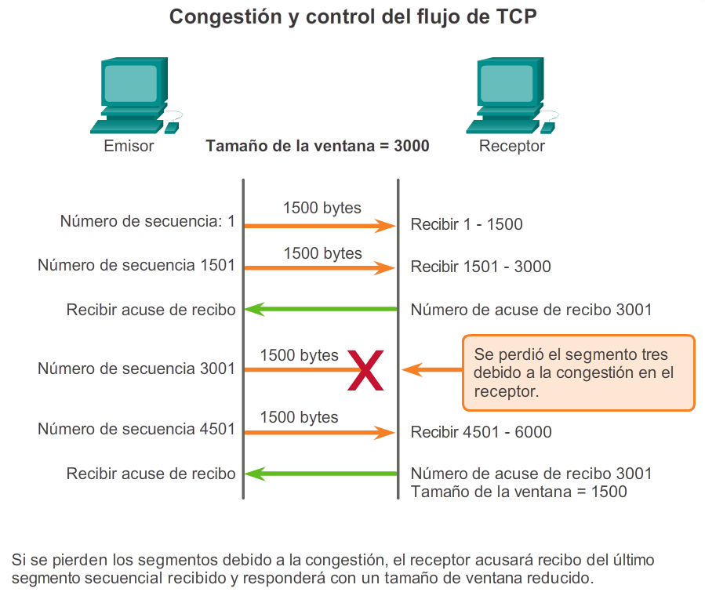
Confiabilidad y control del flujo Control del flujo de TCP: prevención de congestiones
Notes:
7.2.2.5 Control del flujo de TCP: prevención de congestiones

Slide 24
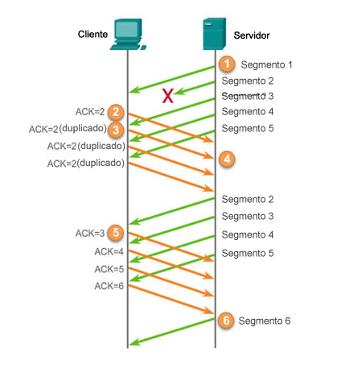
Confiabilidad y control del flujo Confiabilidad de TCP: acuses de recibo
Notes:
7.2.2.6 Confiabilidad de TCP: acuses de recibo

Slide 25
Comunicación UDP Comparación de baja sobrecarga y confiabilidad de UDP
UDP
Protocolo simple que proporciona las funciones básicas de la capa de transporte.
Lo utilizan las aplicaciones que pueden tolerar una pequeña pérdida de datos.
Lo utilizan las aplicaciones que no pueden tolerar retrasos.
Utilizado por:
Sistema de nombres de dominio (DNS)
Protocolo simple de administración de red (SNMP, Simple Network Management Protocol)
Protocolo de configuración dinámica de host (DHCP)
Protocolo de transferencia de archivos trivial (TFTP)
Telefonía IP o voz sobre IP (VoIP)
Juegos en línea
Notes:
7.2.3 Comunicación UDP
7.2.3.1 Comparación de baja sobrecarga y confiabilidad de UDP

Slide 26
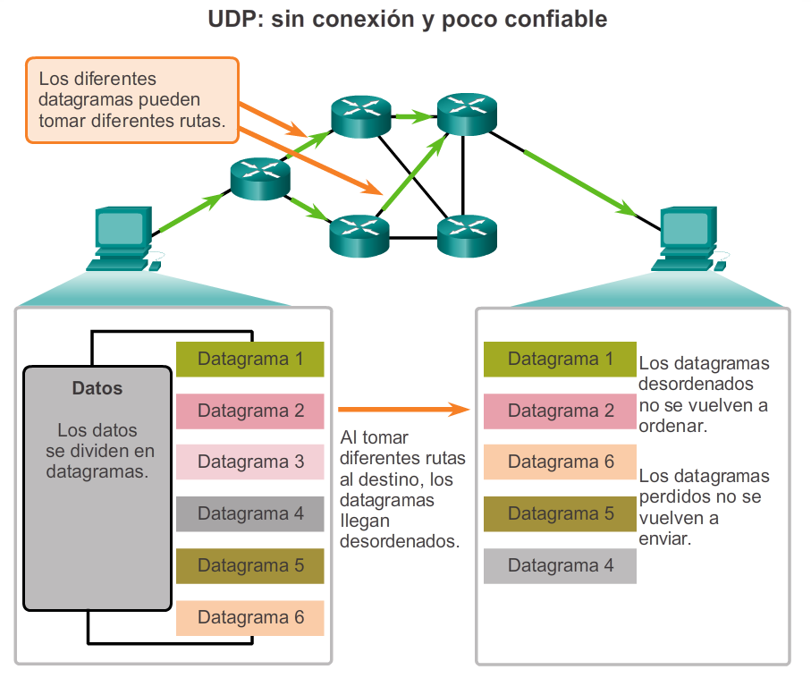
Comunicación UDP Rearmado de datagramas
Notes:
7.2.3.2 Rearmado de datagramas

Slide 27
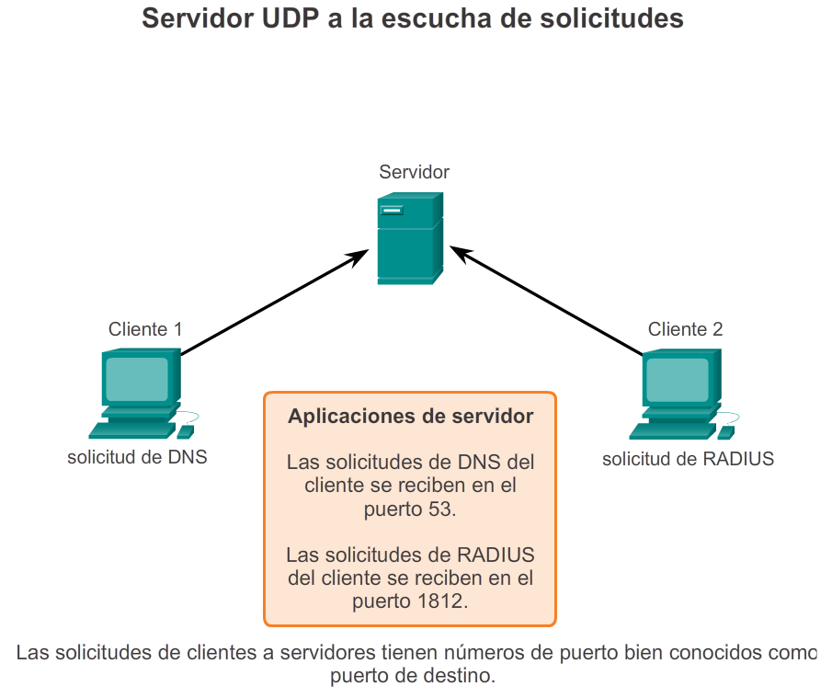
Comunicación UDP Procesos de servidores y clientes UDP
A las aplicaciones de servidor basadas en UDP se les asignan números de puerto bien conocidos o registrados.
El proceso del cliente UDP selecciona al azar un número de puerto del rango de números de puerto dinámicos como puerto de origen.
Notes:
7.2.3.3 Procesos y solicitudes de servidores UDP
7.2.3.4 Procesos de cliente UDP

Slide 28
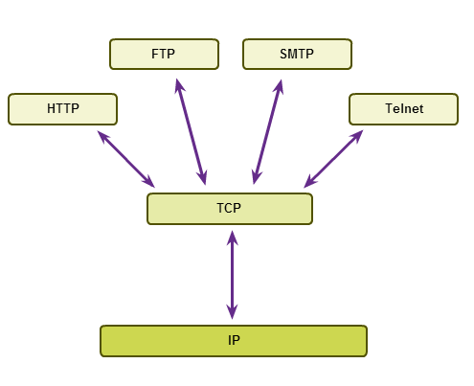
TCP o UDP Aplicaciones que utilizan TCP
Notes:
7.2.4 TCP o UDP: esa es la cuestión
7.2.4.1 Aplicaciones que utilizan TCP

Slide 29
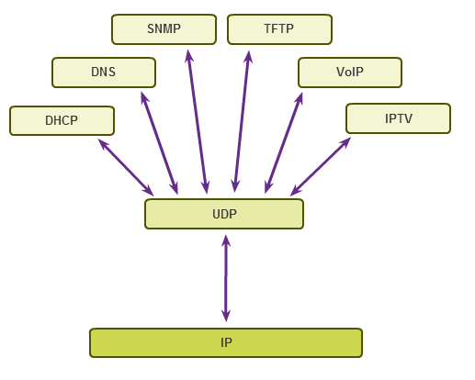
TCP o UDP Aplicaciones que utilizan UDP
Notes:
7.2.4 TCP o UDP: esa es la cuestión
7.2.4.2 Aplicaciones que utilizan UDP

Slide 30
Capítulo 7: Resumen
El rol de la capa de transporte es proporcionar tres funciones principales: multiplexación, segmentación y rearmado, y verificación de errores.
Estas funciones son necesarias para abordar cuestiones de calidad de servicio y seguridad en las redes.
El conocimiento sobre el funcionamiento de TCP y UDP y las aplicaciones populares que utilizan cada protocolo permite la implementación de calidad de servicio y el armado de redes más confiables.
Los puertos proporcionan un “túnel” para que los datos pasen de la capa de transporte a la aplicación correcta en el destino.

Slide 31


